Slide 2
Sus
Aprendiendo
Valores
Alejo
Susana

Slide 3
Los valores determinan nuestra conducta, porque moldean nuestras creencias, ideas y pensamientos.
¿Qué son los Valores?

Slide 4
¿Para qué sirven los Valores?
Para comportarse de forma educada, respetuosa, y amistosa con los demás
Para convivir unos con otros, de una forma positiva, sin perjudicar a nadie
Para mejorar nuestro país y familia

Slide 5
¿Quiénes inculcan los Valores?
Las personas más significativas son las que más influyen:
Padres, familia, maestros, amigos

Slide 6
Honestidad y Honradez
Isabella demuestra honestidad y honradez en su comportamiento:
Siempre dice la verdad
No toma lo que es ajeno sin permiso
Reconoce sus faltas
Cumple sus promesas

Slide 7
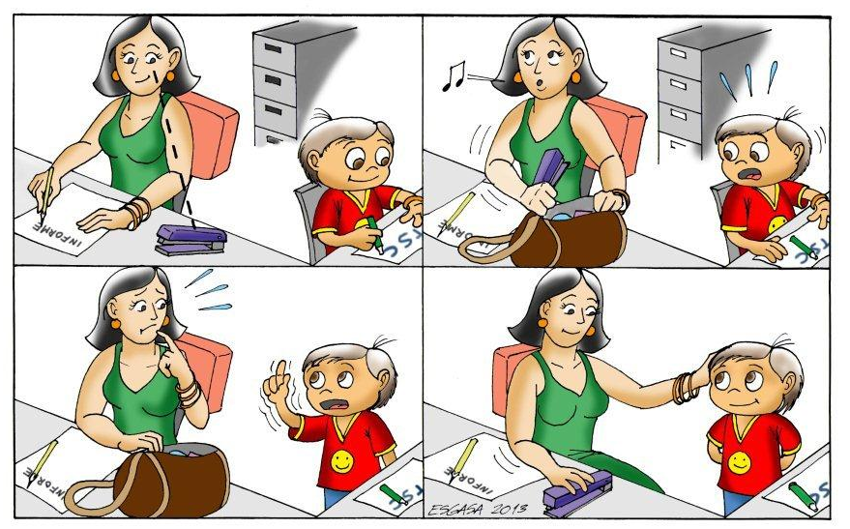
Honradez

Slide 8
Responsabilidad y Compromiso
Dana y Valeria:
Siempre terminan sus asignaciones
Se comprometen a realizar el trabajo
de la mejor forma posible
Saben que cada día puede mejorar
Cumplen sus deberes con actitud positiva

Slide 9
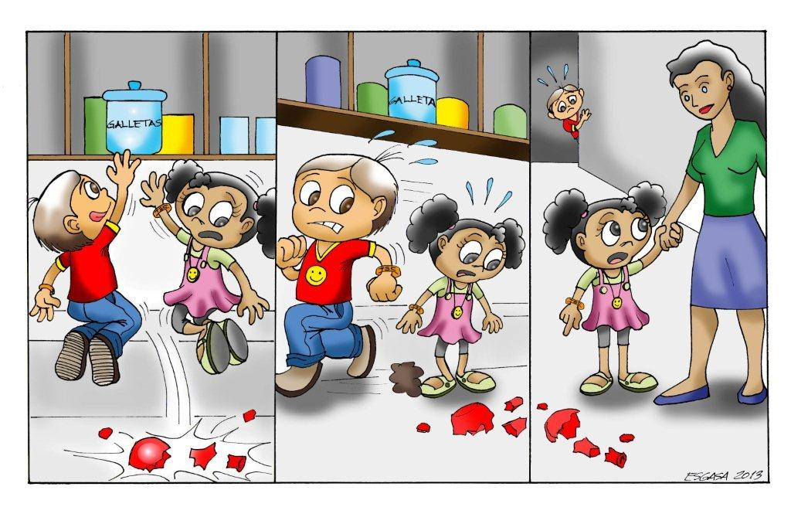
Responsabilidad

Slide 10
Cortesía y Bondad
Adrián, Marcela y Marco :
Son gentiles y amables con su familia, compañeros y personas que los rodean.
Siempre saludan y demuestran buenos modales
No hablan fuerte, ni demuestran enojo
No hacen nada que no le gustaría que les hicieran a ellos.

Slide 11
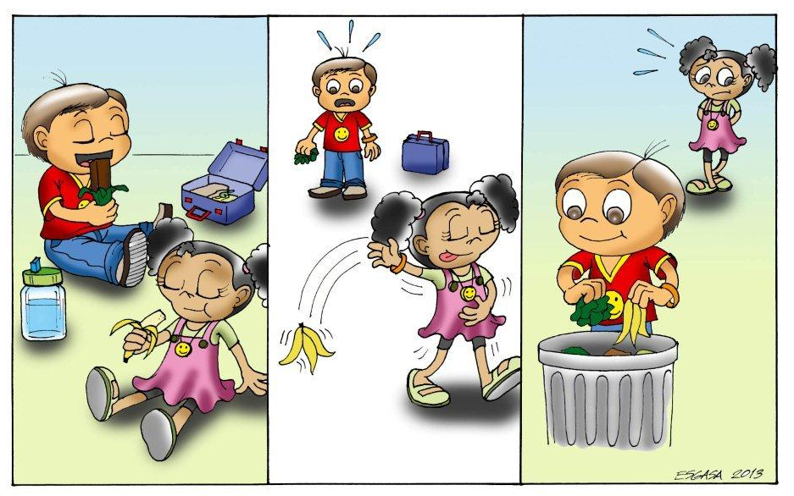
Buenos Modales

Slide 12
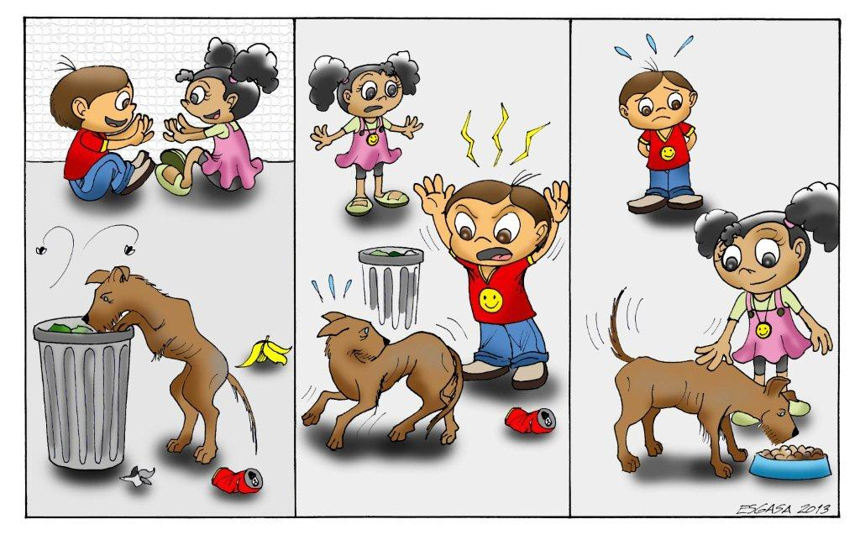
Bondad

Slide 13
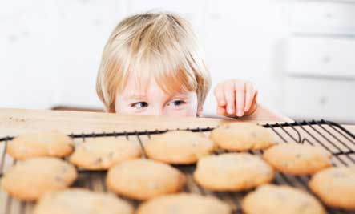
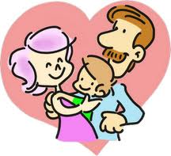
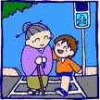
Respeto y Obediencia
Debemos respetar a nuestra familia, a nuestros maestros, a nuestros mayores y a los que nos rodean.
Demostrar una buena conducta
Cumplir con las reglas de casa y escuela
Contar con la aprobación de los padres

Slide 14
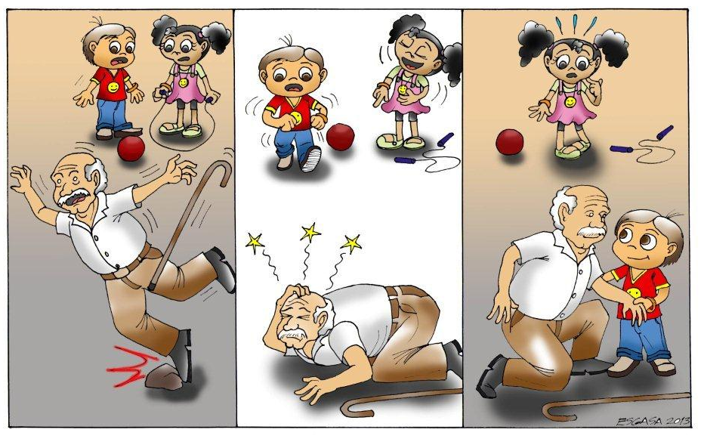
Solidaridad

Slide 15
Ejemplos
Alejo y Susana:
Hacen caso cuando su papás les llaman
Comparten sus juguetes
Ordenan su habitación
Comen saludable y se acuestan temprano
Son gentiles
No platican con extraños
Obedecen a sus maestros
Participan en clase

Slide 16
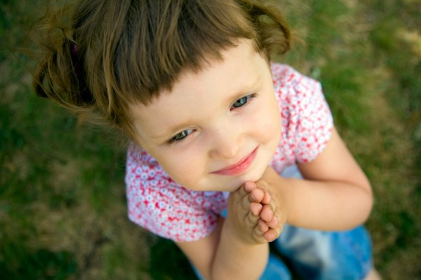
Humildad
La Humildad es reconocer cuanto valemos y que todo lo que tenemos es gracias a Dios.
No se trata de esconder nuestros talentos o destrezas, si no, de utilizarlas para el bien común.

Slide 17
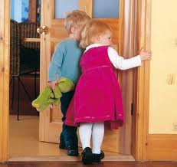
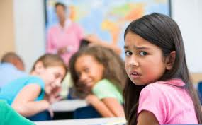
Integridad
Michelle y Andrés piensan que esta bien portarse mal y hacer travesuras, si nadie los ve…….
¿Es Correcto?
Las compañeritas de Jimena dicen que se portan bien, pero se burlan de ella a escondidas….
¿ Es correcto?

Slide 18
Disciplina
Es importante para crecer con valores y diferenciar las conductas correctas de las conductas que deben mejorarse.
A veces los llamados de atención de nuestros padres son necesarios.
La disciplina se ocupa para todas las actividades diarias:
Para hacer tareas, para tocar un instrumento, para relacionarse con amiguitos y vecinos.

Slide 19
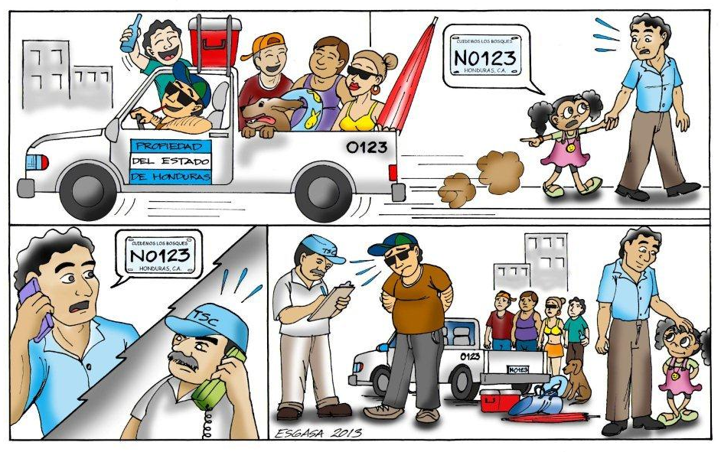
Probidad

Slide 20
También de las películas podemos aprender valores y lecciones…..

Slide 21
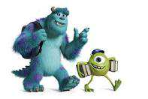
Lecciones Aprendidas:
Perseverancia
Humildad
Amistad, Compañerismo

Slide 22
Si desde pequeños diferenciamos las buenas conductas y afianzamos nuestros valores, actuando con integridad…..
Convertiremos a nuestro país en un lugar mejor para vivir….
¡Juntos podemos!

Slide 23
Sus
¡Gracias por su Atención
Niñas y Niños
Alejo
Susana

